Slide 1

Vzdělávání – osvěta – zábava bezpečně online

Slide 2

O NCBI
Nezisková nevládní organizace
Založená v roce 2007
Zabývající se:
  zvyšováním povědomí o rizicích spojených s užíváním internetu
  vzděláváním v oblasti online safety
  zvyšováním digitální gramotnosti.
  Pořádání workshopů, seminářů, konference v Senátu PČR a konference KYBERPSYCHO
Zároveň se NCBI věnuje provozování:
  Online Helpline – poradenského centra specalizujícího se na zneužívání informačních technologií
  Online Hotline – kontaktního centra pro příjem hlášení týkajících se nezákoného obsahu na internetu.

Slide 3



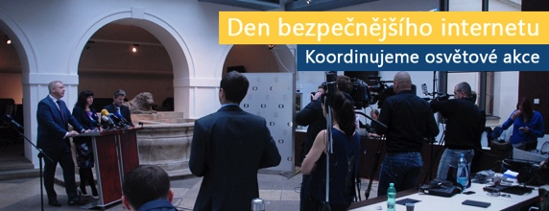
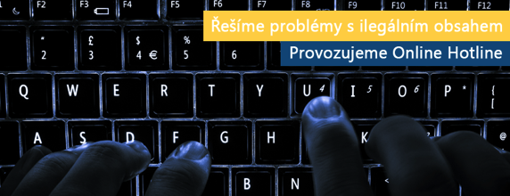


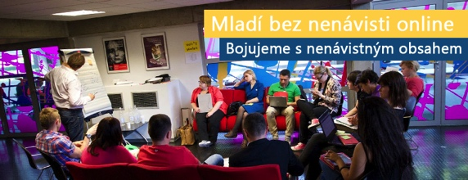
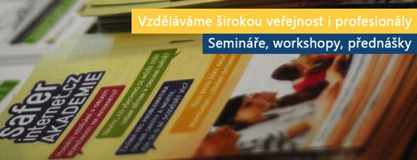
O NCBI

Slide 4
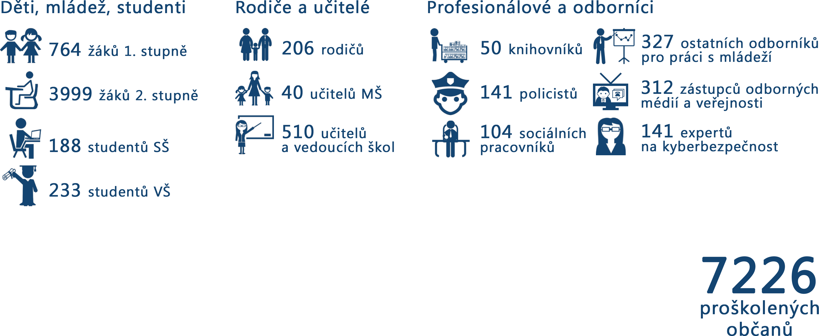
Vzdělávání NCBI v číslech
Národní centrum bezpečnějšího internetu připravilo za rok 2015 řadu workshopů, kurzů, seminářů a konferencí.
Cílem bylo zvýšit znalosti jak široké veřejnosti tak profesionálů v oblasti online safety.
Projekty, na kterých se NCBI podílelo:
Praha bezpečně online 2015
Praha 5, 6, a 14 bezpečně online
Kraje pro bezpečný internet
Senioři bezpečně online
Nárůst počtu proškolených osob na dvojnásobek oproti roku 2014
388 seminářů
2 konference
13165
proškolených
osob
1412 učitelů a zástupců vedení škol
33 spíkrů
783 policistů a sociálních pracovníků
350 účastníků
10411 studentů
18 lektorů
3364 žáků 1. stupně
6436 žáků 2. stupně
811 žáků SŠ

Slide 5
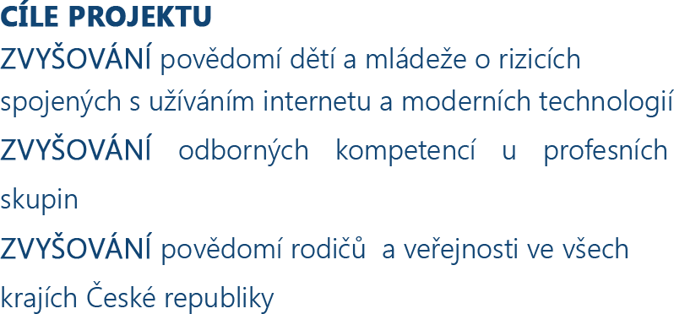


Kraje pro bezpečný internet
Projekt KPBI je výsledkem iniciativy Asociace krajů.
Obsah e-learningových kurzů a kvízu připravili experti Národního centra bezpečnějšího internetu.
Kurzy pro děti a mládež, rodiče a veřejnost, pracovníky Policie ČR a pro sociální pracovníky.
Tvorba testu a výukových materiálů byla podpořena granty Programu prevence kriminality Ministerstva vnitra ČR.
Celkem 16 820 registrovaných účastníků (z toho 7050 dětí se zúčastnilo kvízu o ceny – čísla k 2. listopadu.
www.kpbi.cz

Slide 6
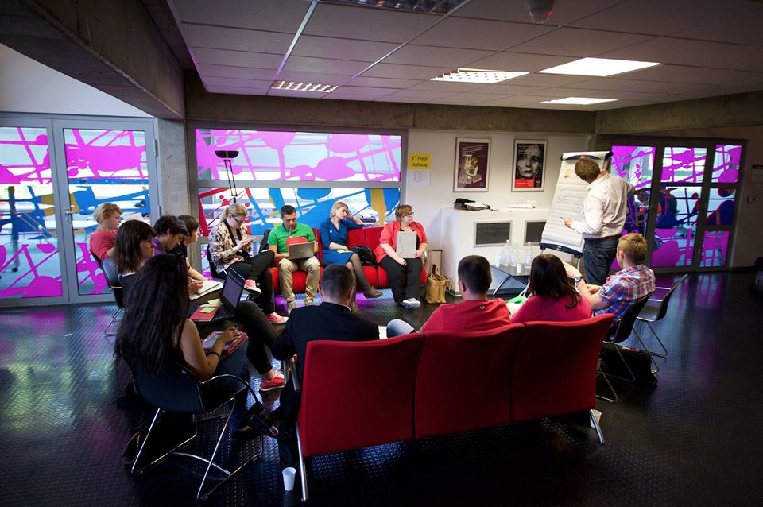






Evropské projekty
Národní centrum bezpečnějšího internetu se aktivně podílí na řadě Evropských projektů, iniciativ a kampaní.
Den bezpečnějšího internetu (Safer Internet Day) – v ČR od roku 2006
NO HATE SPEECH MOVEMENT – kampaň Rady Evropy proti nenávisti na internetu

Slide 7
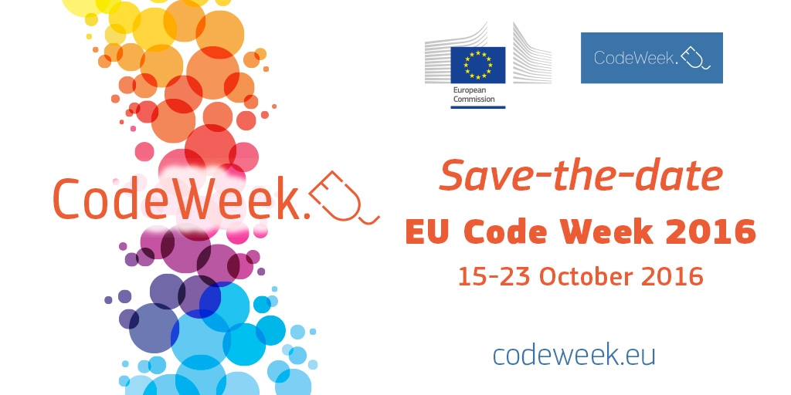

Evropský měsíc kybernetické bezpečnosti
CodeWeek jako součást celoevropské kampaně European Cyber Security Month
V roce 2015 proběhlo v ČR 38 akcí s celkovým dosahem téměř 52000 lidí. Průměrný věk účastníků: 15 let

Slide 8


iSejf a KyberFEST
iSejf
Soutěž pro děti od 6 do 18 let.
Na měsíční bázi.
Kreativní zadání související s online safety
Stovky účastníků měsíčně
Partneři ze soukromého sektoru: Facebook, Alza.cz, Disney, Intel a další.
V rámci Dne bezpečnějšího internetu (9. února 2016 další kolo věnované 400. výročí úmrtí Willama Shakespeara
www.isejf.cz
KyberFEST
Festival bezpečnějšího internetu
Pro žáky základních a středních škol
Zaměřené na pozitivní obsah a propagaci bezpečnějšího užívání internetu.
Divadelní představení, semináře, workshopy, koncert, soutěže, poradenská centra
1. ročník navštívilo přes 800 návštěvníků
www.kyberfest.cz

Slide 9
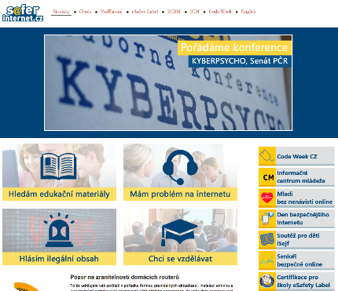
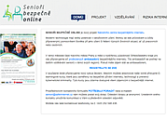
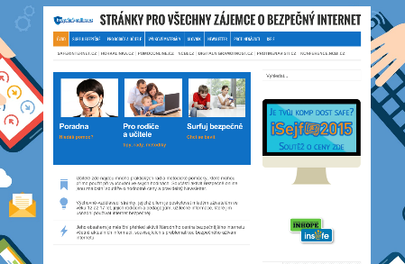
Vybrané weby NCBI
  Safer Internet
  Aktuality
  Portál s portfoliem služeb
  Informace o projektech
  V novém designu
  www.saferinternet.cz
  Senioři bezpečně online
  Informace pro ambasadory
  Registrace nových účastníků
  Informace o projektu
  www.seniorionline.cz
  Bezpečně-online
  Podklady pro pedagogy
  Informace pro studenty
  Slovník online safety
  Soutěž iSejf
  www.bezpecneonline.cz
  Další stránky
  www.ncbi.cz
  www.protinenavisti.cz
  www.kyberfest.cz
  www.isejf.cz
  www.getonline.cz
  www.saferinternetday.cz

Slide 10


Online Helpline a Online Hotline
Online Helpline
Individuální konzultace při řešení problémů a ochrany bezpečnosti na internetu.
www.onlinehelpline.cz
Online Hotline
Kontaktní centrum proti šíření dětské pornografie a ilegálního obsahu na internetu.
www.onlinehotline.cz

Slide 11
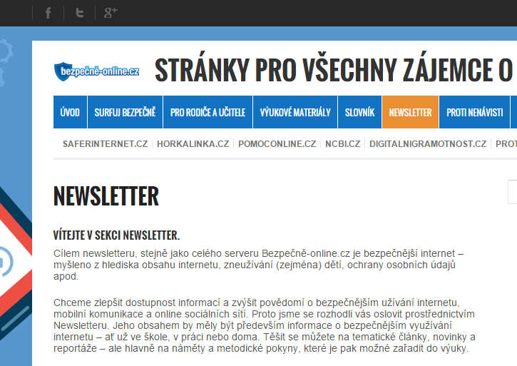
Newsletter bezpečnějšího internetu
Online měsíčník
  informace o bezpečnějším využívání internetu – ať už ve škole, v práci nebo doma.
  tematické články, novinky a reportáže – ale hlavně na náměty a metodické pokyny, které je pak možné zařadit do výuky.
7800 registrovaných odběratelů

Slide 12
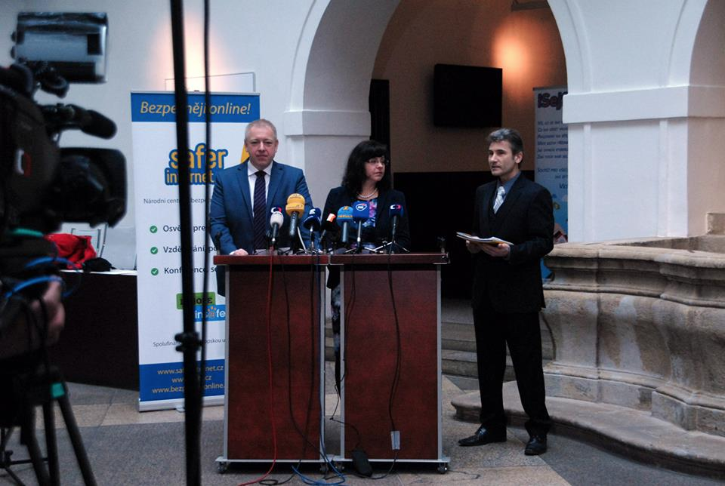
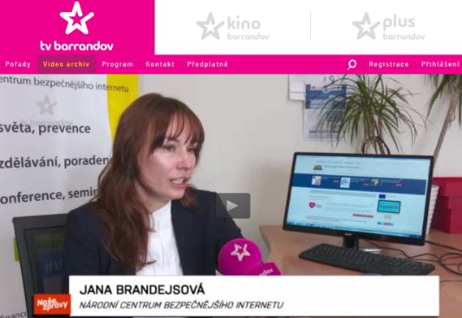
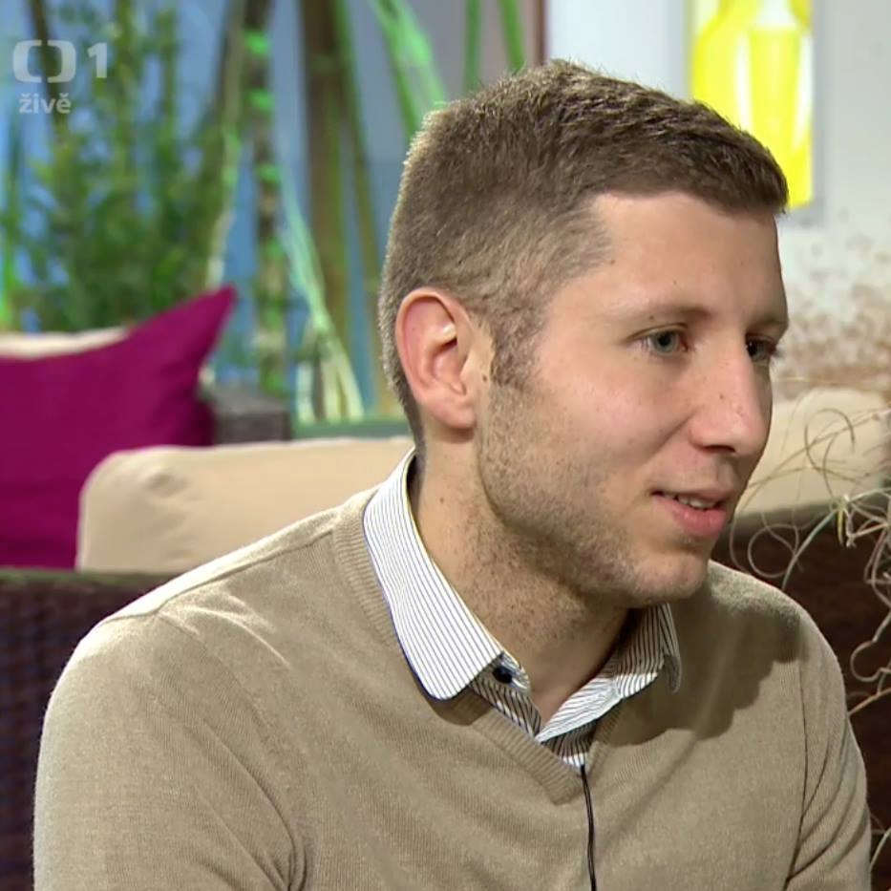
NCBI v médiích
Národní centrum bezpečnějšího internetu je pravidelně oslovováno zástupci zpravodajských redakcí hlavních televizních kanálů.
Jeho pracovníci komentují aktuální dění v oblasti online a kybernetické bezpečnosti. Často se jedná o řešení různých forem projevů kyberšikany a jejich dopadů na oběti. Vyjadřují se i k otázkám ochrany seniorů.
Tiskové konference a tiskové zprávy ve spolupráci s ministrem vnitra Milanem Chovancem, ministryní práce a sociálních věcí Michaelou Marksovou a ministrem pro lidská práva a rovné příležitosti Jiřím Dienstbierem.
Kromě televizního zpravodajství se Národní centrum bezpečnějšího internetu objevuje i v rozhlasovém vysílání, jeho členové jsou pravidelnými hosty Rádia Junior, ČR1 a ČR2. Bez významu není ani přítomnost NCBI v tištěných i online médiích, mezi které patří především Učitelské noviny, Deník Metro, regionální tisk, iDnes.cz, Lupa.cz apod.
Celkem za rok 2015 se Národní centrum bezpečnějšího internetu objevilo v médiích více než 200x.

Slide 13
Děkuji za pozornost.
PhDr. Zdeněk Metoděj Záliš
ředitel strategie NCBI
zalis@saferinternet.cz

